Slide 1
CAPITULO 8
Manipulando Datos

Slide 2
Objetivos
Después de este capítulo, usted estará en capacidad de:
  Describir cada sentencia DML
  Insertar filas en una tabla
  Modificar filas en una tabla
  Borrar filas de una tabla
  Fusionar (merge) filas en una tabla
  Controlar transacciones

Slide 3
Examen previo
Desarrollar un corto examen de cinco (5) preguntas en modo de aprendizaje (Learning mode), seleccionados en forma aleatoria.
Realizar una corta realimentación de cada una de las preguntas.
Tema: Manipulating Data

Slide 4
Lenguaje de Manipulación de datos (DML)
Una sentencia DML se ejecuta cuando:
  Se adicionan nuevas filas a una tabla (INSERT)
  Se modifican filas en una tabla (UPDATE)
  Se eliminan filas existentes de una tabla (DELETE)
Una transacción es una colección de sentencias DML que se comportan como una unidad lógica (se hacen todas en la base de datos o no se hace ninguna). Las sentencias asociadas son: COMMIT, SAVEPOINT y ROLLBACK

Slide 5
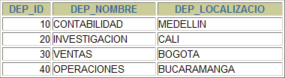
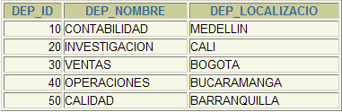
Adicionando una fila a una tabla
Nueva fila
Departamentos (antes)
Departamentos (después)

Slide 6
Sintaxis de la sentencia INSERT
INSERT INTO Tabla [ (Columna1 [, Columna2 …] )]
VALUES (Valor1 [, Valor2 …]);
Con esta sintaxis sólo se puede insertar una fila a la vez
Si no se detallan las columnas, la lista de valores debe estar en el mismo orden de las columnas de la tabla
Si se detallan las columnas, pueden ser todas las columnas de la tabla o sólo las que son requeridas. En ambos casos debe existir una concordancia entre columna1 y valor1, y así sucesivamente
Los valores carácter y fecha deben encerrarse entre comillas sencillas

Slide 7
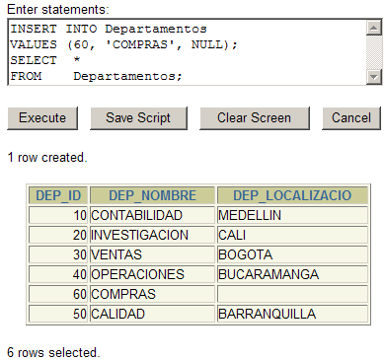
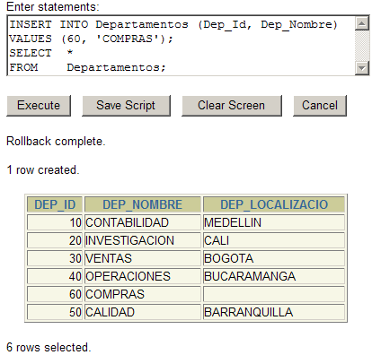
Insertando valores NULL
Método explícito
Método implícito, a las columnas que no están en la lista se les asigna NULL

Slide 8
Errores comunes al insertar
Olvidar colocar un valor a una columna que es obligatoria (NOT NULL)
Repetir un valor que no permite valores duplicados
Colocar un valor que depende de otra tabla y en ella no exista (No encontrar una correspondencia con una llave foránea)
Colocar un valor que no cumple con una restricción de entidad (CHECK)
Colocar un valor que no corresponde con el tipo de dato de la columna
Colocar un valor más grande del que se puede almacenar en la columna

Slide 9
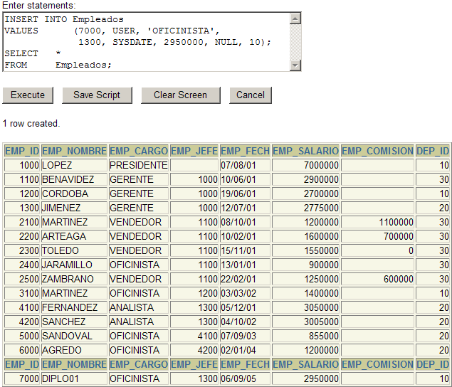
Insertando valores especiales

Slide 10
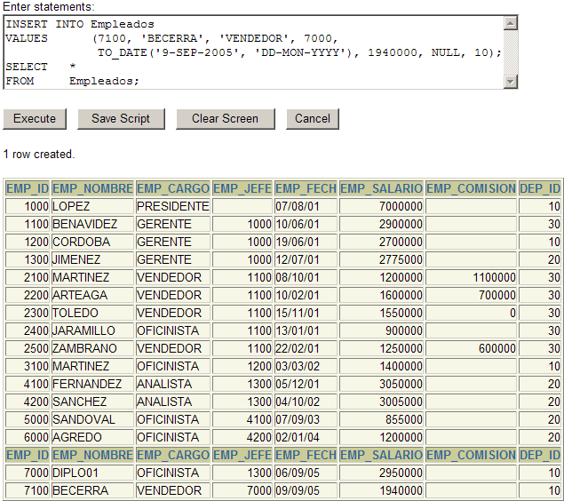
Insertando fechas con TO_DATE

Slide 11
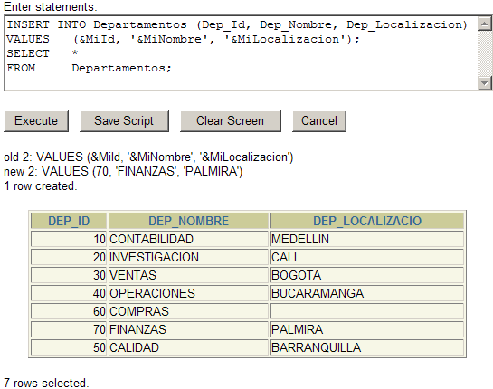
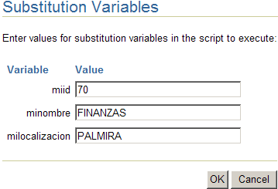
Variables de sustitución en inserciones
Cualquier sentencia SQL (SELECT, DML, ..) puede almacenarse en un guión (script) y ejecutarse interactivamente con variables de sustitución

Slide 12
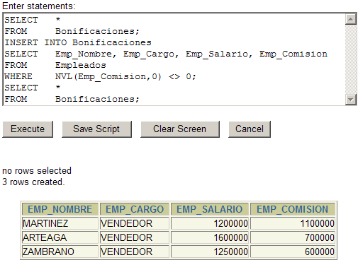
Insertado filas de otras tablas
No se usa la cláusula VALUES
Se usa una subconsulta
Debe existir correspondencia explicita o implícita entre las columnas y los valores que se proyectan de la cláusula SELECT

Slide 13


Modificando datos
Modificar el departamento de los empleados recientemente ingresados, pasándolos del 10 (Contabilidad) al 30 (Ventas)

Slide 14
Sintaxis de la sentencia UPDATE
UPDATE Tabla
SET Columna1 = Valor1 [, Columna2 = Valor2, …]
[WHERE Condición];
La sentencia UPDATE permite modificar el valor de las filas en una tabla
Con una sola sentencia se pueden modificar cero, uno o más filas de la tabla, esto depende de la condición que se establezca en la cláusula WHERE.
Cuidado: si no se coloca ninguna condición se modifican todas las filas de la tabla
Antes de aplicar la sentencia UPDATE, se recomienda usar la sentencia SELECT con la condición que involucra las filas que se van a modificar

Slide 15
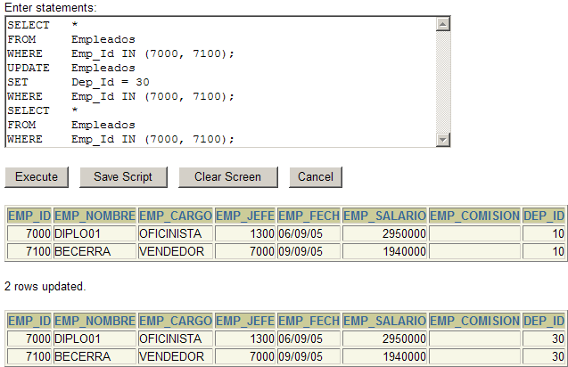
Uso de la sentencia UPDATE

Slide 16
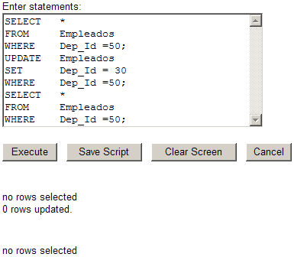
Uso de la sentencia UPDATE

Slide 17
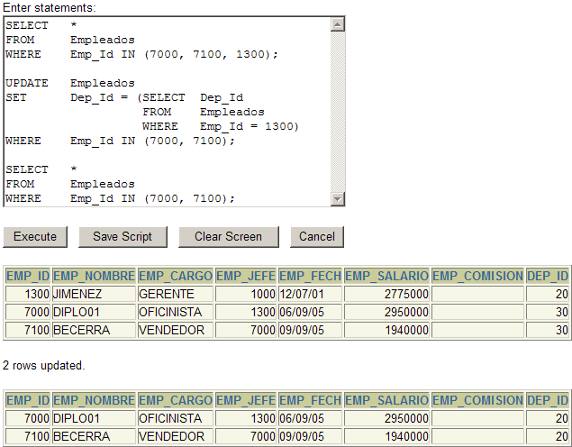
UPDATE y las subconsultas

Slide 18
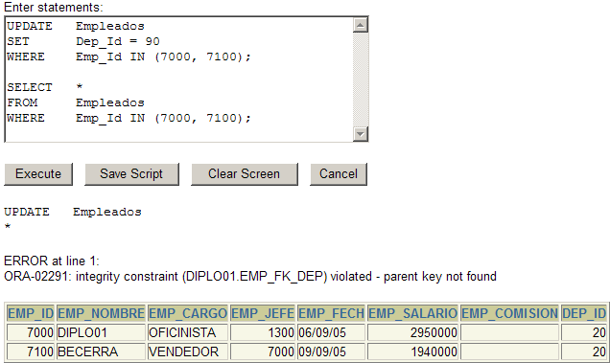
Error de integridad referencial
El departamento con código 90 no existe

Slide 19
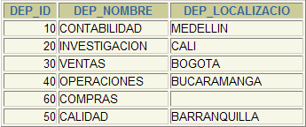
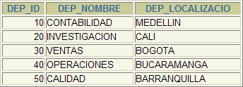
Eliminar filas de una tabla
Eliminar el departamento de COMPRAS

Slide 20
Sintaxis de la sentencia DELETE
DELETE FROM Tabla
[WHERE Condición];
La sentencia DELETE permite eliminar filas de una tabla
Con una sola sentencia se pueden eliminar cero, uno o más filas de la tabla, esto depende de la condición que se establezca en la cláusula WHERE.
Si ninguna fila coincide con la condición, se recibe el mensaje “0 filas borradas”
Cuidado: si no se coloca ninguna condición se eliminan todas las filas de la tabla
Antes de aplicar la sentencia DELETE, se recomienda usar la sentencia SELECT con la condición que involucra las filas que se van a eliminar

Slide 21
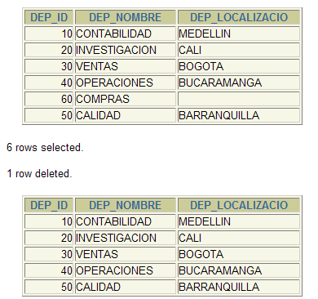
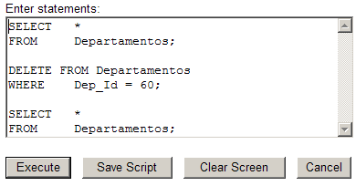
Uso de la sentencia DELETE

Slide 22
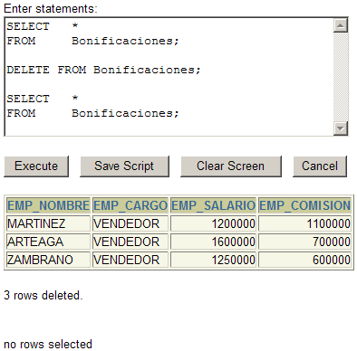
Uso de la sentencia DELETE
Borrar todas las filas de la tabla Bonificaciones

Slide 23
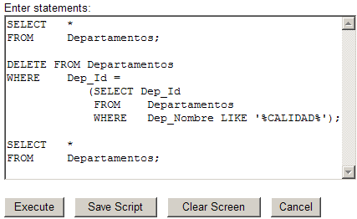
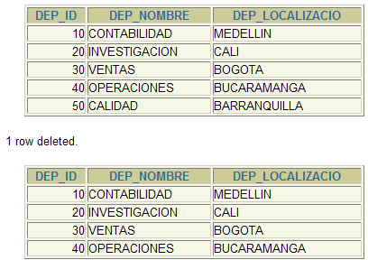
DELETE y las subconsultas

Slide 24
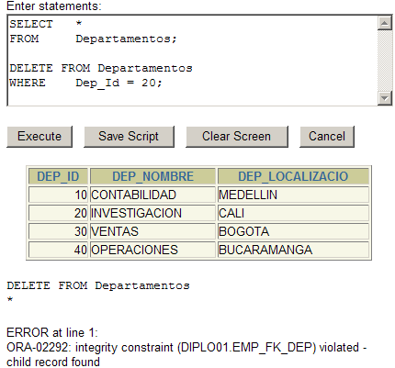
Error de integridad referencial
El departamento con código 20 tiene registros relacionados en la tabla de Empleados y no se puede eliminar porque existe la restricción de integridad referencial

Slide 25
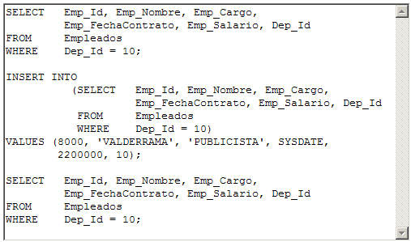
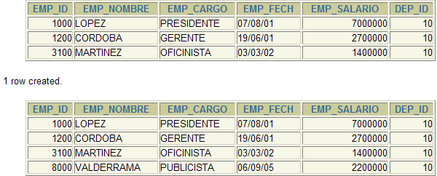
INSERT y subconsultas
Se relaciona con el concepto de vistas. La consulta se comporta como una vista en línea

Slide 26
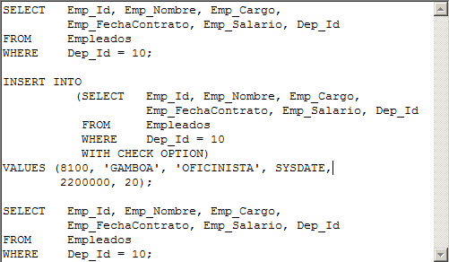
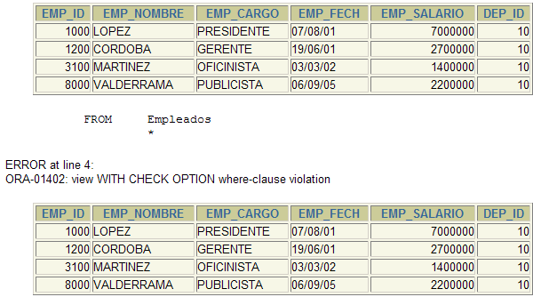
INSERT y subconsultas con la cláusula WITH CHECK OPTION
La cláusula WITH CHECK OPTION obliga que la fila a insertar haga parte de los posibles resultados de la subconsulta

Slide 27
La palabra clave DEFAULT
Al definir una tabla se puede definir un valor por defecto para una columna. Si no se establece, se asume NULL
Cuando se inserta (INSERT) o se modifica (UPDATE) una fila se puede usar la palabra clave DEFAULT para asignar el valor definido para una columna en el momento de creación de la tabla
Esta característica se adiciono a Oracle para cumplir con el estándar SQL99

Slide 28
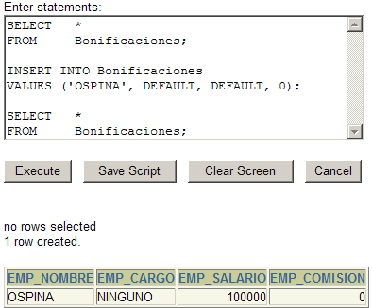
Uso de la palabra clave DEFAULT

Slide 29
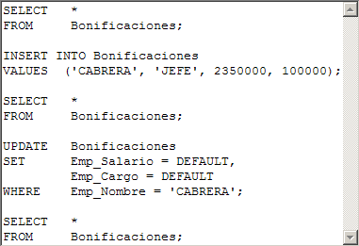
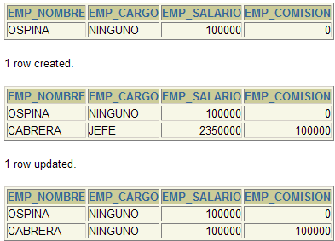
Uso de la palabra clave DEFAULT

Slide 30
La sentencia MERGE
Permite que en una sola sentencia se decida insertar o modificar datos (filas o registros) en una tabla de la base de datos, la lógica que aplica es:
  Si las filas existen en la tabla de destino entonces realiza un UPDATE
  De lo contrario se realiza un INSERT
Es útil:
  Porque evita realizar sentencias UPDATE por separado
  Porque incrementa el rendimiento (evita programación PL/SQL con bucles) y es fácil de usar
  En aplicaciones de bodegas de datos
Se necesitan permisos de INSERT Y UPDATE sobre la tabla de destino
En una sola sentencia MERGE no se puede modificar múltiples veces la misma fila

Slide 31
Sintaxis de la sentencia MERGE
MERGE INTO Tabla AS AliasTablaDestino
USING (Tabla | Vista | Subconsulta) AS AliasOrigen
ON (CondiciónDeJoin)
WHEN MATCHED THEN
UPDATE
SET Columna1 = ColumnaValor1 [, Columna2 = ColumnaValor2, …]
WHEN NOT MATCHED THEN
INSERT (ListaDeColumnas)
VALUES (ListaDeColumnasValores);
INTO Tabla: Define la tabla de destino, la tabla que va a recibir los INSERTs o los UPDATEs
USING: Define la tabla, vista o subconsulta que tiene los datos de origen, los datos que se van a insertar o modificar
ON: Define la condición de join, en la que se puede presentar hasta un FULL OUTER JOIN, pero no es necesario explicitarlo

Slide 32
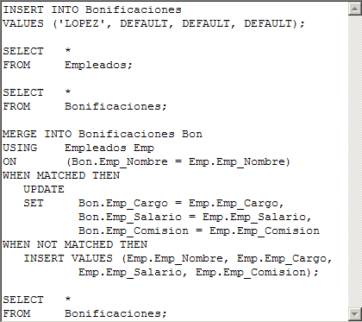
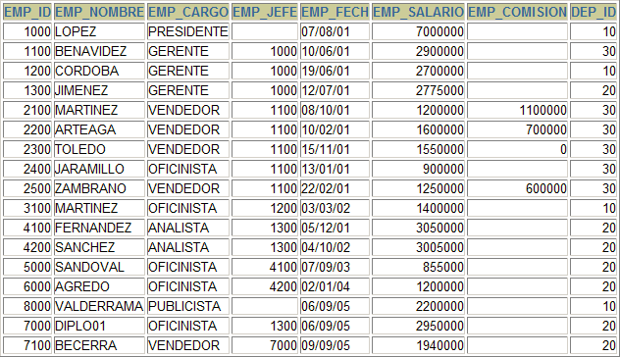

Uso de la sentencia MERGE
Empleados con 17 filas
Bonificaciones antes

Slide 33
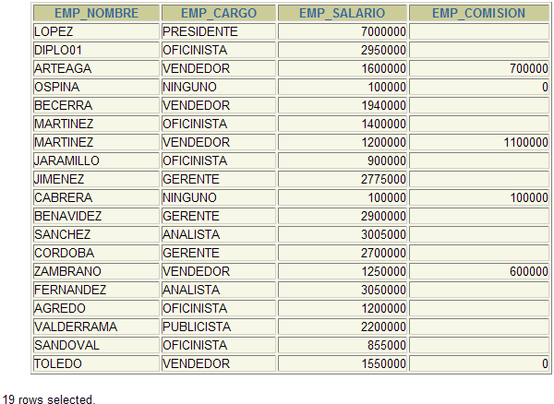
Uso de la sentencia MERGE
Bonificaciones después
Como resultado se modificó una fila y se insertaron 17

Slide 34
Transacciones en la base de datos
Una transacción en una base de datos es:
  Un conjunto de sentencias DML (lenguaje de manejo de datos) que se constituyen en una sola sentencia, que se ejecuta en su totalidad o no
  Una sola sentencia DDL (lenguaje de definición de datos)
  Una sola sentencia DCL (Lenguaje de control de datos)

Slide 35
Transacciones en la base de datos
Inicia cuando se ejecuta una primer sentencia DML
Finaliza cuando
  Una sentencia COMMIT o ROLLBACK se ejecuta
  Una sentencia DDL o DCL se ejecuta (en forma oculta se genera un commit automático)
  El usuario sale de iSQL*Plus (commit automático)
  iSQL*Plus termina mal (rollback automático)
  El sistema se cae, por un fallo de luz, daño en el disco u otro (rollback automático)
Cuando una transacción finaliza la siguiente sentencia DML inicia automáticamente

Slide 36
Ventajas de la sentencia COMMIT y ROLLBACK
Ayudan a:
  Asegurar la consistencia de los datos
  Pre-visualizar los cambios en los datos antes de que se hagan efectivos en la base de datos y los vean los otros usuarios
  Agrupar lógicamente sentencias DML relacionadas

Slide 37
Control de transacciones
ROLLBACK
ROLLBACK TO SAVEPOINT P1
ROLLBACK TO SAVEPOINT P2
COMMIT
ROLLBACK TO SAVEPOINT P3
Tiempo
DELETE
INSERT
UPDATE
INSERT
SAVEPOINT P1
SAVEPOINT P2
SAVEPOINT P3
COMMIT
Transacción

Slide 38
Control de transacciones
SAVEPOINT marca un punto dentro de la transacción actual
ROLLBACK puede devolver la transacción en su totalidad o hasta un punto marcado con SAVEPOINT (ROLLBACK TO SAVEPOINT).

Slide 39
Estado de los datos antes del COMMIT y ROLLBACK
El estado anterior de los datos se puede recuperar (los datos se modifican primero en el buffer o se crean bloques de undo)
El usuario que ejecuta la transacción puede ver como están quedando los datos usando el SELECT
Los otros usuarios ven los datos originales (lectura consistente), NO los que el usuario ha modificado
Las filas que se han modificado quedan bloqueadas (con candados) y no pueden ser modificadas por otros usuarios

Slide 40
Estado de los datos después del COMMIT
Los cambios en los datos se hacen permanentes en la base de datos
El estado original de los datos se pierde (se pueden consultar sólo si el tiempo de permanencia de los segmentos de undo es el apropiado)
Todos los usuarios pueden ver los cambios
Los candados sobre las filas se liberan y los usuarios pueden modificar los datos
Todas las marcas de salvación (savepoint) se borran

Slide 41
Estado de los datos después del ROLLBACK
Los cambios en los datos se pierden en su totalidad
El estado original de los datos se restaura en su totalidad
Los candados sobre las filas se liberan y los usuarios pueden modificar los datos
Todas las marcas de salvación (savepoint) se borran

Slide 42
ROLLBACK a nivel de sentencia
Si se van a ejecutar varias sentencias DML y una de ellas falla:
  Solamente esa sentencia se echa para atrás (ROLLBACK), esto se logra porque Oracle implementa una marca de salvación (savepoint) implícita para cada sentencia
  Todos los cambios realizados por las sentencias anteriores al error se mantienen
  El usuario debe terminar la transacción explícitamente o aplicando las reglas anteriormente explicadas

Slide 43
Lectura consistente
Garantiza que los usuarios tengan una vista consistente de los datos en todo momento
  Los usuarios ven los datos que ya están comprometidos en la base de datos, los que esta cambiando un usuario NO.
Permite que los cambios hechos por un usuario NO entren en conflicto con los cambios hechos por otro usuario
Cuando varios usuarios actúan sobre los mismos datos:
  Los lectores (SELECT) no esperan a causa de los escritores (DML)
  Los escritores no esperan a causa de los lectores

Slide 44


Implementación de la lectura consistente
Datos modificados de Empleados
Usuario A
UPDATE Empleados
SET Emp_Salario = Emp_Salario *1.5
WHERE Dep_Id = 20
Segmentos de UNDO de Empleados
Lectura consistente
Otros datos no cambiados de Empleados
Usuario B
SELECT *
FROM Empleados

Slide 45
Los candados
Los candados de Oracle:
  Previenen que dos o más usuarios realicen operaciones “destructivas” en forma concurrente sobre los mismos datos
  No requieren ninguna interacción de los usuarios
  Usan el más bajo nivel de restricciones
  Sólo duran mientras la transacción existe
  Son de dos tipos:
    Explícitos
    Implícitos

Slide 46
Los candados
Nivel de aislamiento | Lecturas sucias | Lecturas no repetibles | Lectura fantasma
Lectura NO comprometida | Posible | Posible | Posible
Lectura comprometida (default) | No Posible | Posible | Posible
Lectura repetible | No Posible | No Posible | Posible
Serializable | No Posible | No Posible | No Posible
SET TRANSACTION ISOLATION LEVEL READ COMMITTED;
SET TRANSACTION ISOLATION LEVEL SERIALIZABLE;
SET TRANSACTION ISOLATION LEVEL READ ONLY;

Slide 47
Uso de candados implícitos
Modos de bloqueo:
  Exclusivos (Exclusive): No permite que otros usuarios adquieran un candado sobre el recurso
  Compartidos (Share): Permite a otros usuarios adquirir candados compartidos sobre el recurso
Tipos de consulta:
  DML: Protegen los datos, por ejemplo un candado sobre toda una tabla o sobre unas filas seleccionadas
  DDL: Protegen la definición de los objetos (esquemas), por ejemplo la definición de tablas y vistas
  Internos y Latches: Protegen estructuras internas de la base de datos, por ejemplo los archivos de datos
  Consultas: No requieren candados

Slide 48
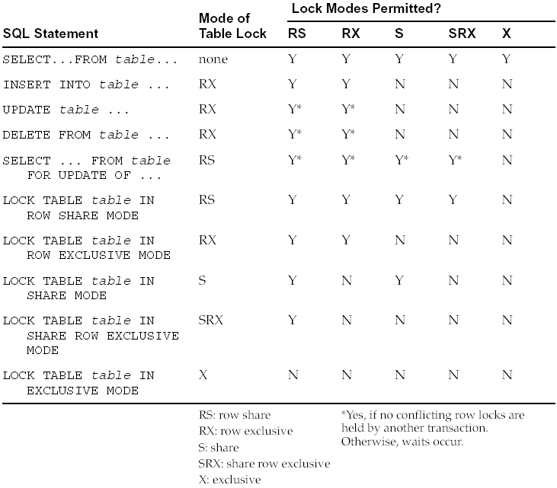
Resumen de candados DML

Slide 49
Resumen
En esta lección usted debió aprender:
  A insertar filas de datos con la sentencia INSERT
  A modificar filas de datos con la sentencia UPDATE
  A borrar filas de datos con la sentencia DELETE
  A insertar o modificar filas en forma condicional con la sentencia MERGE
  A usar sentencias de control de transacciones con las sentencias COMMIT, ROLLBACK y SAVEPOINT

Slide 50
Practica 8
Realizar una práctica de veintitrés (23) puntos que permite practicar:
  La inserción de filas
  La modificación de filas
  El borrado de filas
  El control de transacciones

Slide 51
Examen posterior
Desarrollar un examen de quince (15) preguntas en modo de aprendizaje (Learning mode), seleccionados en forma aleatoria.
Realizar una corta realimentación de cada una de las preguntas.
Tema: Manipulating Data

